Slide 1
财富灯塔2.0系统介绍
科技中心-财富管理数据研发部
2019.08 刘桥
Notes:
1.零散，策略需要系统化管理，需要有清晰的分类，明确的目标，才能够迭代优化
2.客户行为画像、渠道中心
3.事件驱动

Slide 2
我们的痛点是什么？
我们做了这么多运营策略，效果怎么样？我们到底有哪些运营策略？
差异化运营、渠道系统的千人千面看上去实现起来异常复杂？
如何及时的自动化的执行运营？
数据如何创造价值？
Notes:
1.零散，策略需要系统化管理，需要有清晰的分类，明确的目标，才能够迭代优化
2.客户行为画像、渠道中心
3.事件驱动

Slide 3
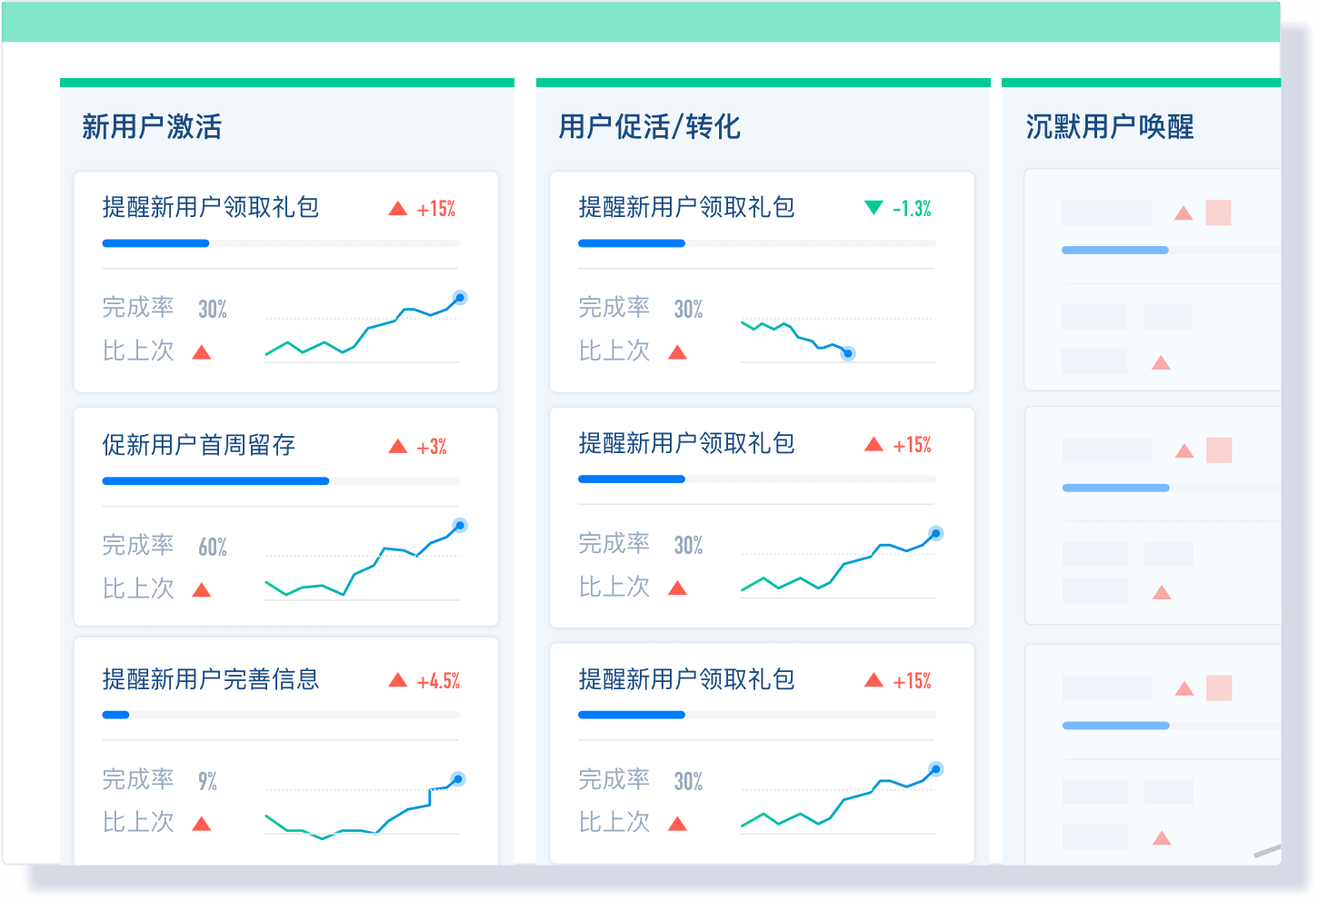
财富灯塔2.0-智能运营系统核心流程介绍
是基于用户行为画像、统一运营渠道的一站式智能运营平台。
受众人群
触发条件
触达方式
设置目标
决策
智能
分析挖掘
客户画像
旅程地图
流程介绍：
运营计划列表，将计划按客户旅程周期不同阶段运营目标分类，统一管理运营计划，追踪运营计划目标达成，使运营策略可迭代优化；
创建计划第一步，数据中台赋能，根据客户行为画像（属性、标签、偏好、行为明细等），精准筛选受众人群，提高运营效率和用户体验；
第二步，多种条件触发，定时、单次、事件依赖触发，可极大增强运营灵活性，减少人工操作成本；
第三步，渠道中心，包含APP消息、短信、邮件、电销、微信、外部主流渠道等，一站式多渠道触达，同时可减少系统互相依赖对接，降低技术难度；
第四步，为运营计划设置目标，并追踪计划触发后的目标达成情况。
知识
标签工厂
基础指标
数据仓库
信息
数据
ODS实时源数据
Notes:
1.零散，策略需要系统化管理，需要有清晰的分类，明确的目标，才能够迭代优化
2.客户行为画像、渠道中心
3.事件驱动

Slide 4
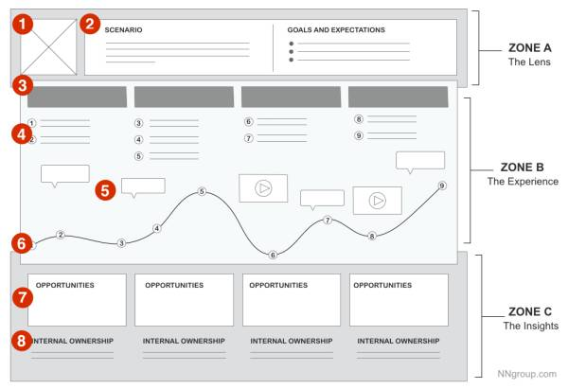
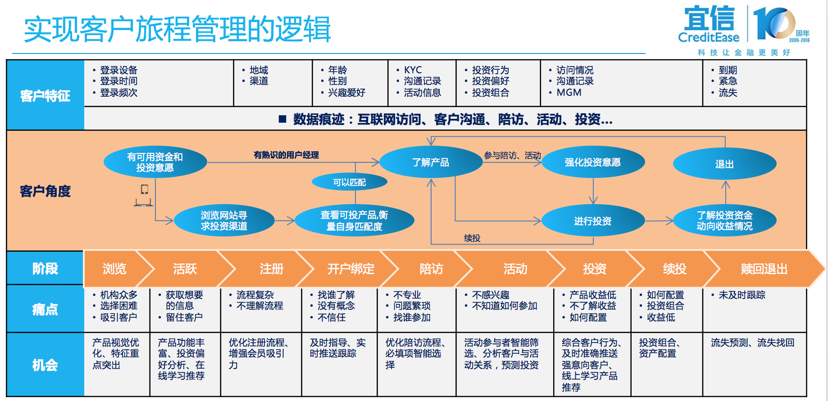
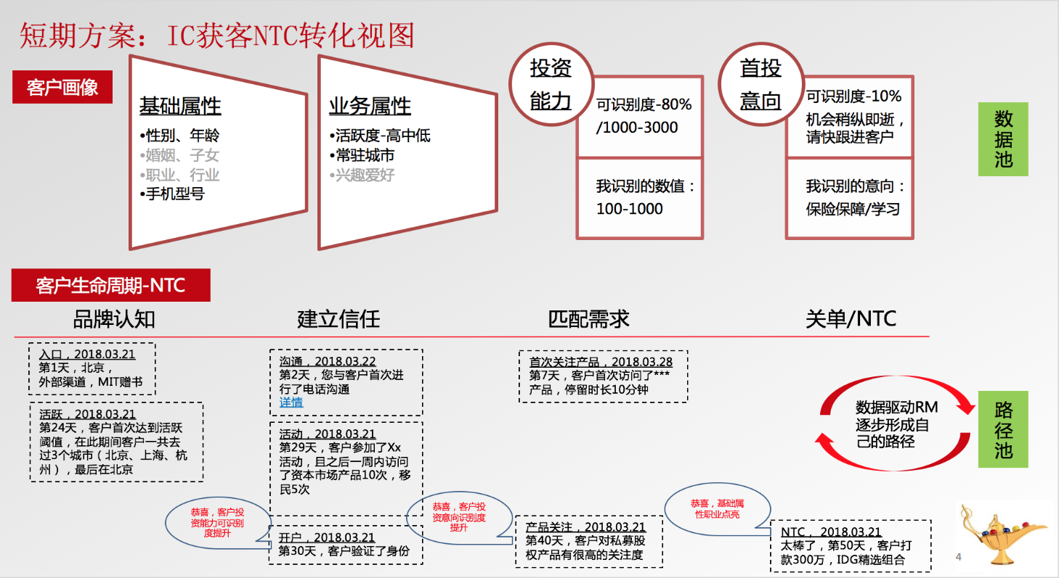
系统中长期规划
B点：
为每一个客户定制差异化运营策略，客户的偏好不同，渠道偏好、内容偏好、时间偏好；
客户旅程地图、转化路径
C点
数据驱动运营，智能运营（实时、全自动、精准）
Notes:
1.零散，策略需要系统化管理，需要有清晰的分类，明确的目标，才能够迭代优化
2.客户行为画像、渠道中心
3.事件驱动

Slide 5
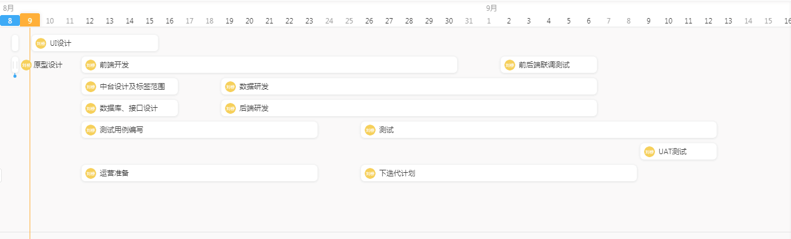
一期开发计划及需求列表
Notes:
1.零散，策略需要系统化管理，需要有清晰的分类，明确的目标，才能够迭代优化
2.客户行为画像、渠道中心
3.事件驱动

